Slide 1

דברים כ׳
דיני מלחמה
שאלון 1261 · דברים

Slide 2
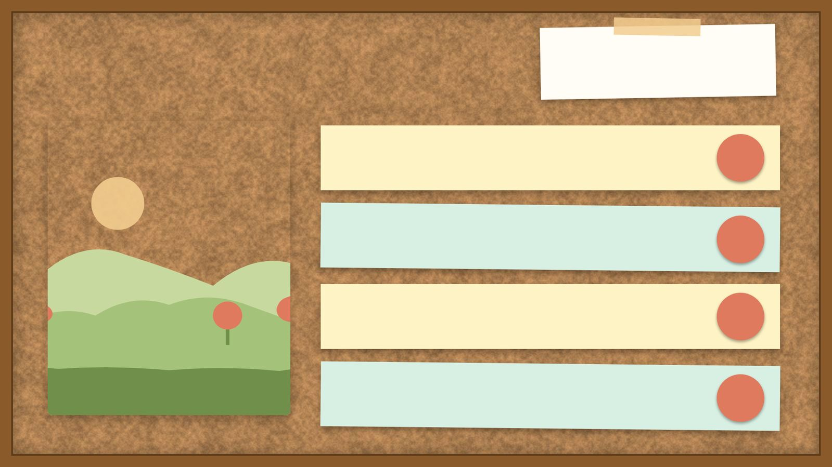
פתיחה
מטרות השיעור
נכיר את הסיפור «דיני מלחמה» (דברים כ׳) ואת הדמויות בו
1
נבחן כיצד הסיפור מבטא את התמה «דברים»
2
נקרא פסוקי מפתח ונעמיק בפירוש רש"י ורמב"ן
3
נתרגל שאלה בסגנון הבגרות ונבדוק את התשובות
4
2

Slide 3
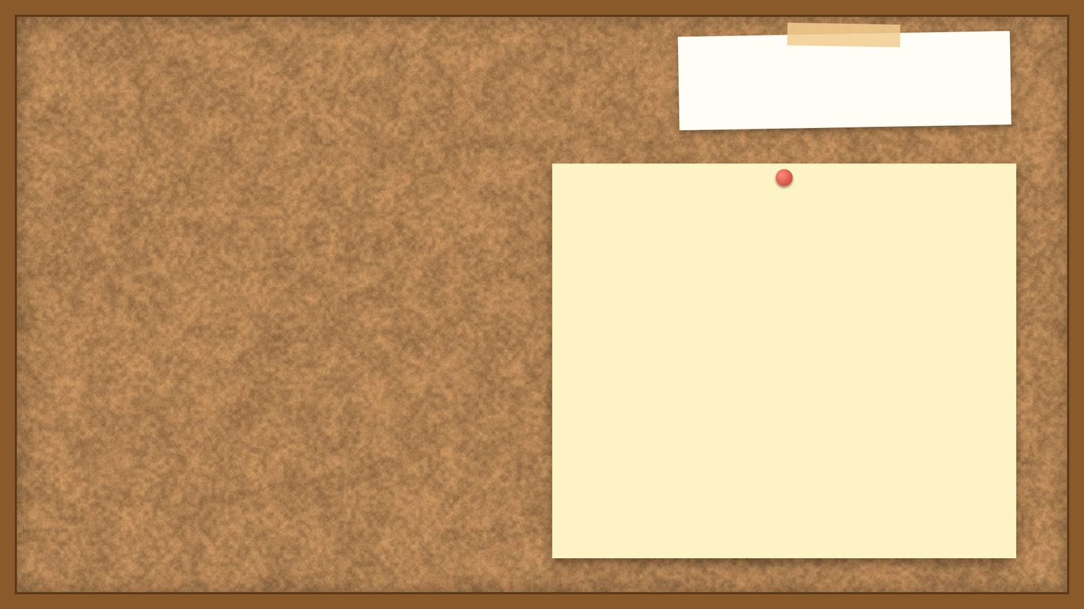
רקע
הדמויות בסיפור
עזרא
אבן עזרא ראה בפרי העץ מקור חיים.
3

Slide 4
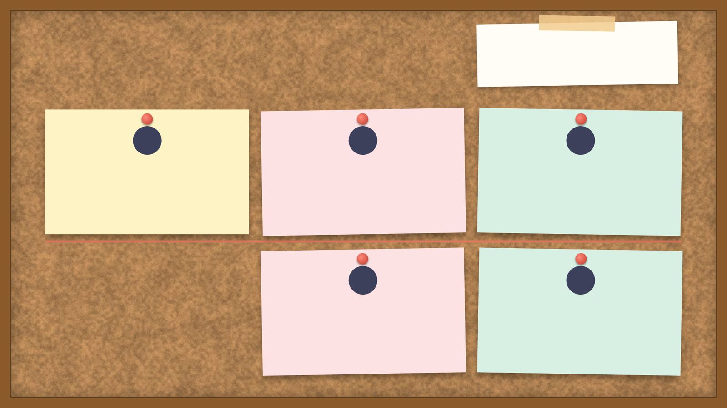
רקע
רצף האירועים
3
2
1
פסוקים י׳–ט״ו (פסוקים י׳–ט״ו)
פסוקים ה׳–ח׳ (פסוקים ה׳–ח׳)
פסוקים א׳–ד׳ (פסוקים א׳–ד׳)
5
4
פסוקים י״ט–כ׳ (פסוקים י״ט–כ׳)
פסוקים ט״ז–י״ח (פסוקים ט״ז–י״ח)
4

Slide 5
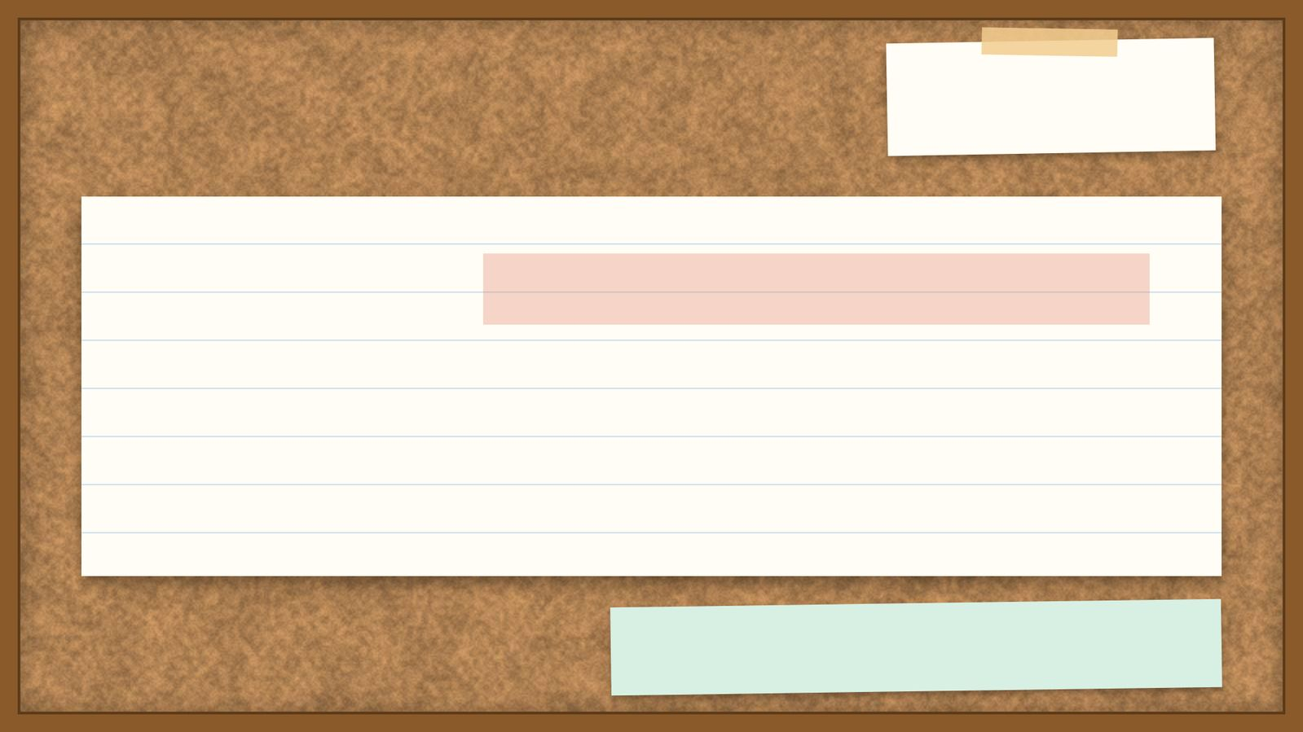
קוראים בפסוקים · 1/5
דברים כ', א'
כִּי־תֵצֵא לַמִּלְחָמָה עַל־אֹיְבֶךָ וְרָאִיתָ סוּס וָרֶכֶב עַם רַב מִמְּךָ לֹא תִירָא מֵהֶם כִּי־ה' אֱלֹהֶיךָ עִמָּךְ הַמַּעַלְךָ מֵאֶרֶץ מִצְרָיִם
פסוקים א׳–ד׳
5

Slide 6

קוראים בפסוקים · 2/5
דברים כ', ה'
וְדִבְּרוּ הַשֹּׁטְרִים אֶל־הָעָם לֵאמֹר מִי־הָאִישׁ אֲשֶׁר בָּנָה בַיִת־חָדָשׁ וְלֹא חֲנָכוֹ יֵלֵךְ וְיָשֹׁב לְבֵיתוֹ פֶּן־יָמוּת בַּמִּלְחָמָה וְאִישׁ אַחֵר יַחְנְכֶנּוּ
פסוקים ה׳–ח׳
6

Slide 7
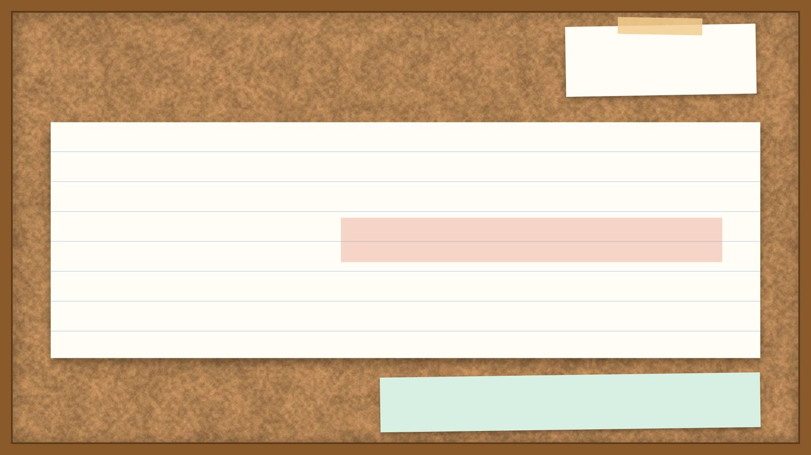
קוראים בפסוקים · 3/5
דברים כ', י'
כִּי־תִקְרַב אֶל־עִיר לְהִלָּחֵם עָלֶיהָ וְקָרָאתָ אֵלֶיהָ לְשָׁלוֹם
פסוקים י׳–ט״ו
7

Slide 8
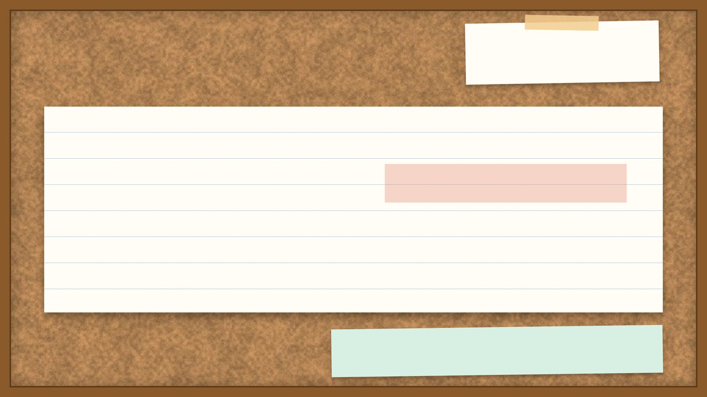
קוראים בפסוקים · 4/5
דברים כ', ט"ז
רַק מֵעָרֵי הָעַמִּים הָאֵלֶּה אֲשֶׁר ה' אֱלֹהֶיךָ נֹתֵן לְךָ נַחֲלָה לֹא תְחַיֶּה כָּל־נְשָׁמָה
פסוקים ט״ז–י״ח
8

Slide 9
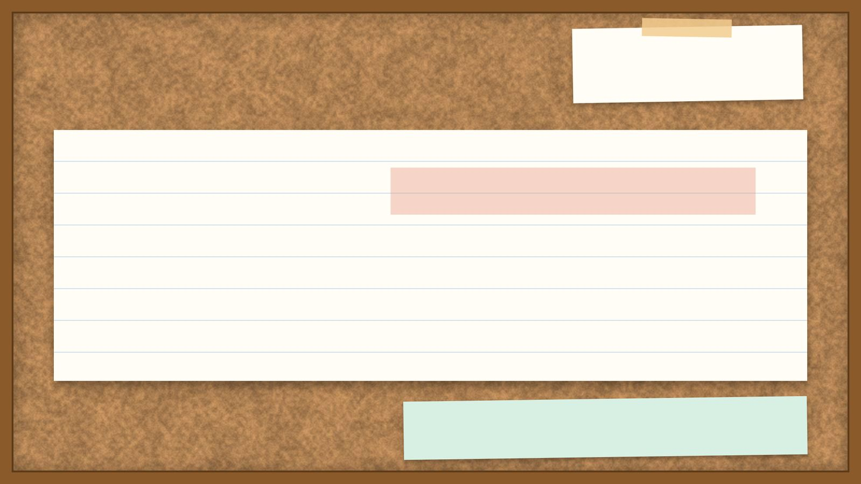
קוראים בפסוקים · 5/5
דברים כ', י"ט
כִּי־תָצוּר אֶל־עִיר יָמִים רַבִּים לְהִלָּחֵם עָלֶיהָ לְתָפְשָׂהּ לֹא־תַשְׁחִית אֶת־עֵצָהּ לִנְדֹּחַ עָלָיו גַּרְזֶן כִּי מִמֶּנּוּ תֹאכֵל וְאֹתוֹ לֹא תִכְרֹת כִּי הָאָדָם עֵץ הַשָּׂדֶה לָבֹא מִפָּנֶיךָ בַּמָּצוֹר
פסוקים י״ט–כ׳
9

Slide 10
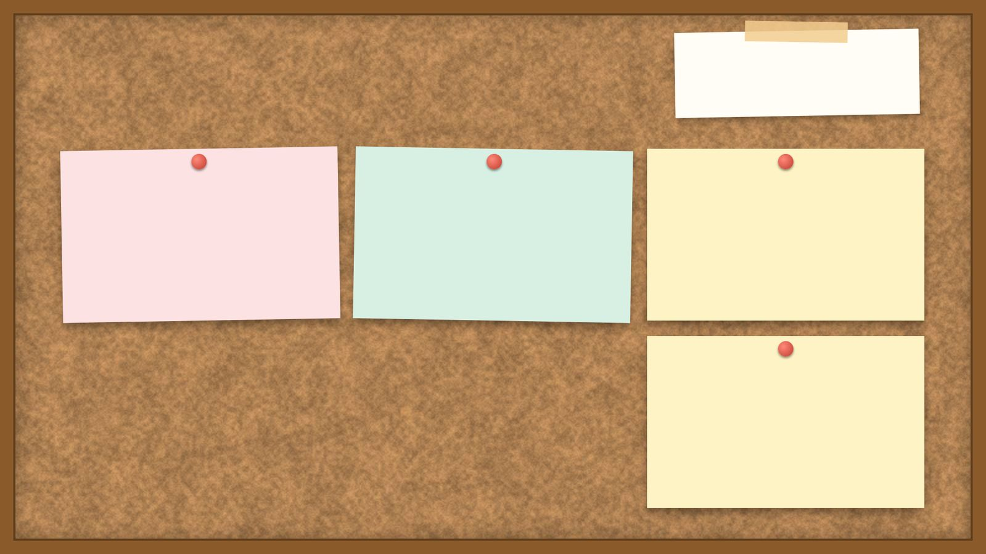
מילים ומושגים
ביאורי מילים
ולא חנכו
עם רב ממך
על איבך
וְלֹא דָּר בּוֹ, חִנּוּךְ לְשׁוֹן הַתְחָלָה.
בְּעֵינֶיךָ הוּא רַב, אֲבָל בְּעֵינַי אֵינוֹ רַב (שם).
יִהְיוּ בְּעֵינֶיךָ כְּאוֹיְבִים, אַל תְּרַחֵם עֲלֵיהֶם כִּי לֹא יְרַחֲמוּ עָלֶיךָ.
ואיש אחר יחנכנו
וְדָבָר שֶׁל עָגְמַת נֶפֶשׁ הוּא זֶה.
10

Slide 11
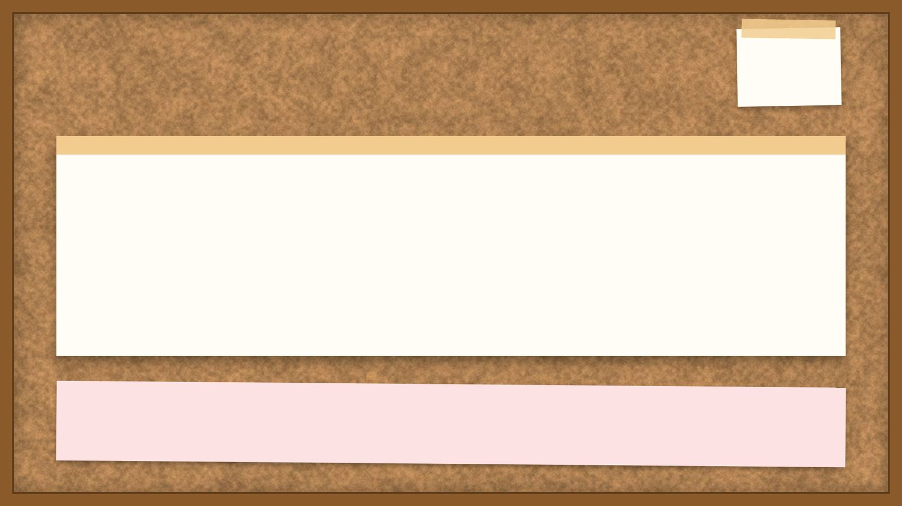
פרשנים
רש"י
רש"י על דברים כ', א'
כי תצא למלחמה. סָמַךְ הַכָּתוּב יְצִיאַת מִלְחָמָה לְכָאן, לוֹמַר לְךָ שֶׁאֵין מְחֻסַּר אֵבֶר יוֹצֵא לַמִּלְחָמָה (עי' ספרי);
מה מסביר רש"י על «כי תצא למלחמה»? הסבירו בלשונכם.
11

Slide 12
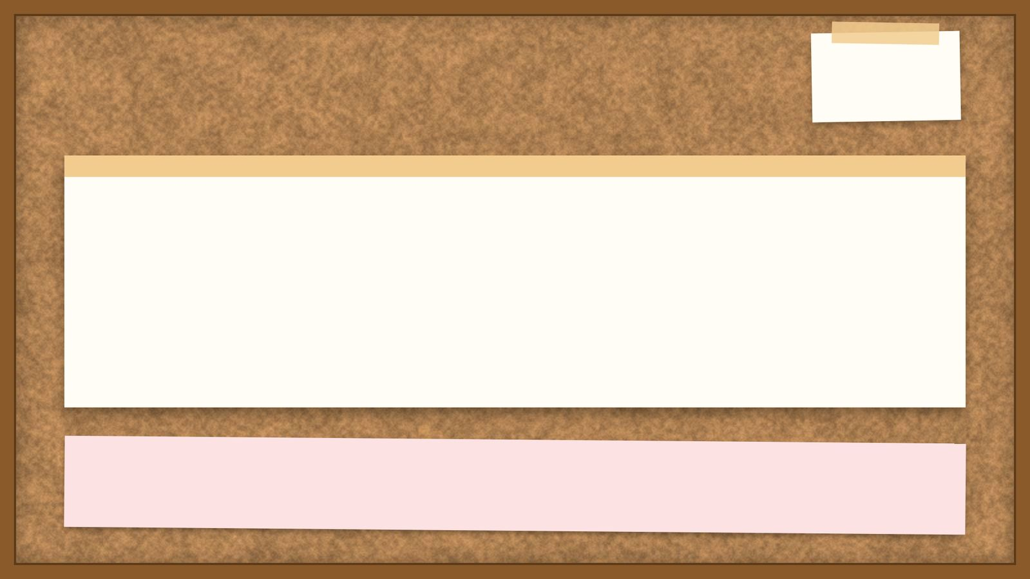
פרשנים
רמב"ן
רמב"ן על דברים כ', י'
כִּי תִקְרַב אֶל עִיר לְהִלָּחֵם עָלֶיהָ וְגוֹ', בְּמִלְחֶמֶת הָרְשׁוּת הַכָּתוּב מְדַבֵּר, כְּמוֹ שֶׁמְּפֹרָשׁ בָּעִנְיָן (דברים כ':ט"ו), כֵּן תַּעֲשֶׂה לְכָל הֶעָרִים הָרְחֹקֹת מִמְּךָ מְאֹד, לְשׁוֹן רַשִׁ"י (רש"י על דברים כ':י').
מה מוסיף פירושו של רמב"ן להבנת הפסוק? בססו את תשובתכם על הציטוט.
12

Slide 13
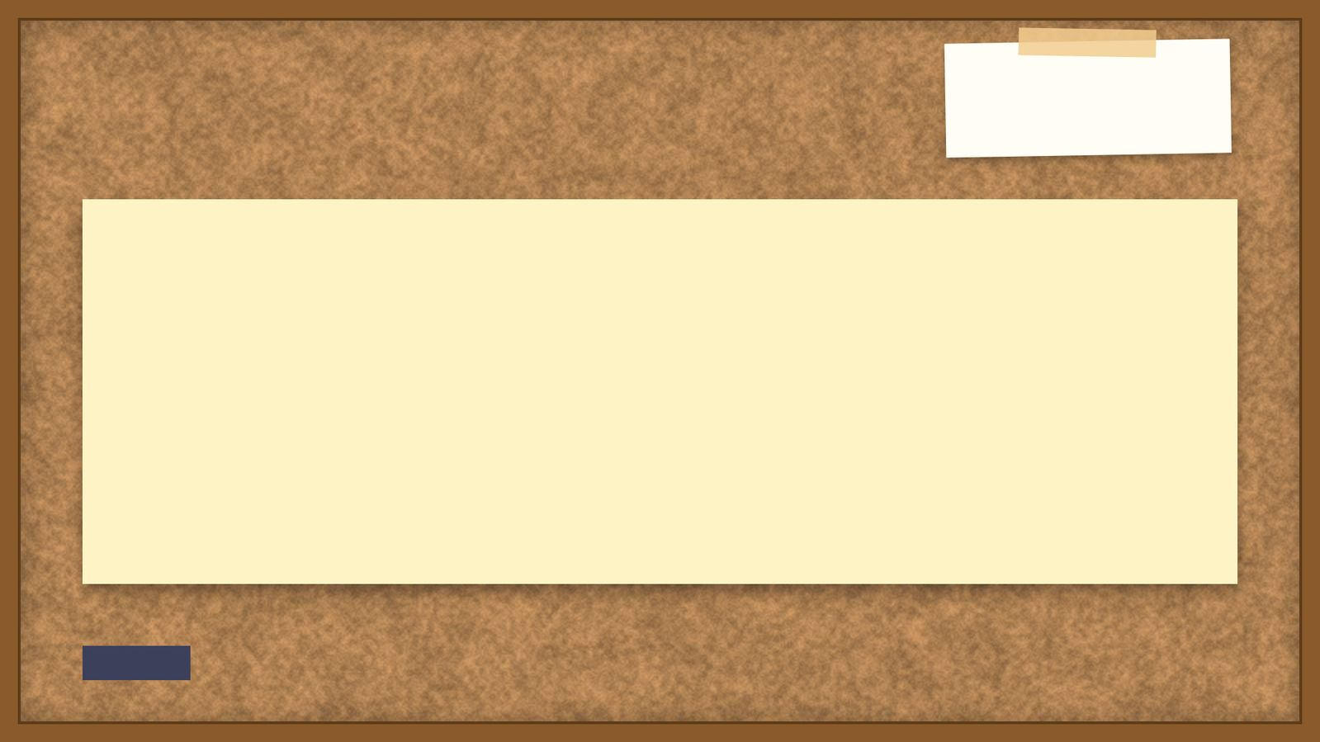
שאלות הבנה ופרשנות · 1/3
שאלה 1
קראו את הפסוקים בנושא «לפני המלחמה» (דברים כ׳). מה נאמר בהם? הביאו ראיה מן הכתוב.
8 נקודות
13

Slide 14

שאלות הבנה ופרשנות · 2/3
שאלה 2
קראו את הפסוקים בנושא «ערי כנען» (דברים כ׳). מה נאמר בהם? הביאו ראיה מן הכתוב.
8 נקודות
14

Slide 15

שאלות הבנה ופרשנות · 3/3
שאלה 3
קראו את הפסוקים בנושא «עצי מאכל» (דברים כ׳). מה נאמר בהם? הביאו ראיה מן הכתוב.
8 נקודות
15

Slide 16
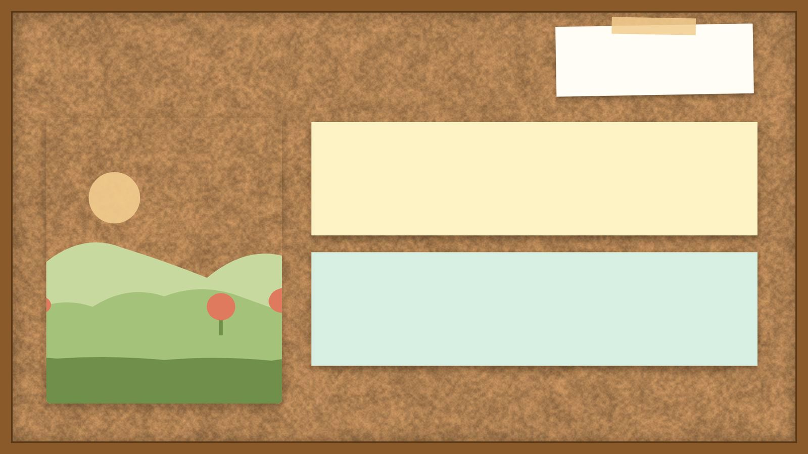
דיון בכיתה
מה דעתכם?
לדעתכם, האם גם במקרה המתואר בפסוק ח' בא לידי ביטוי צדק חברתי?
לדעתכם, האם הנימוק מצדיק את החרמת עמי כנען?
16

Slide 17
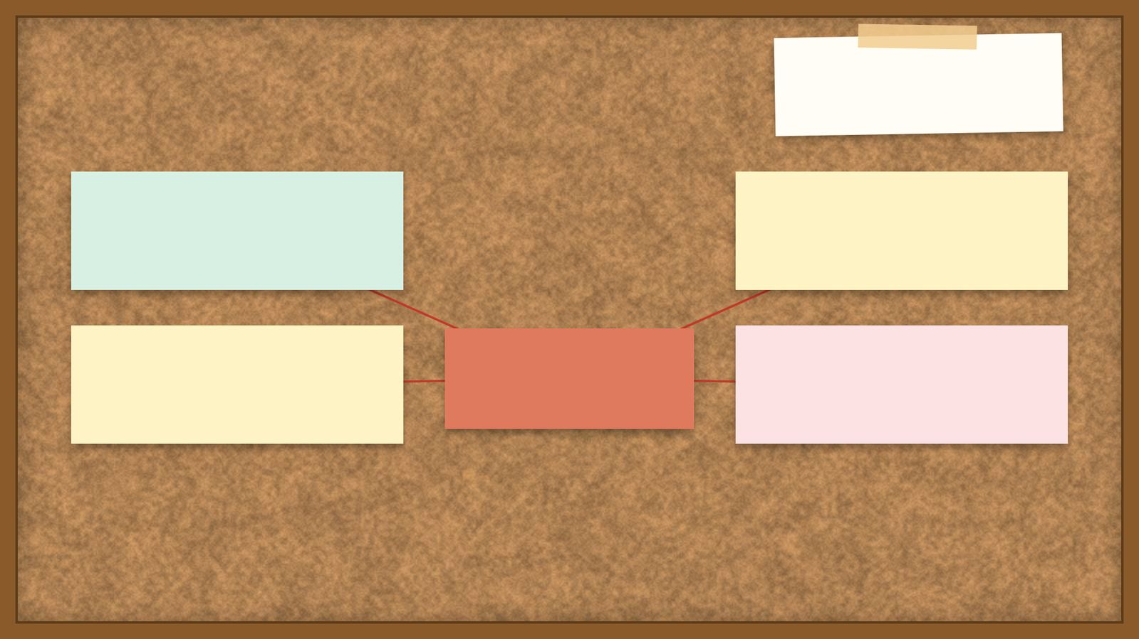
סיכום
מפת מושגים
עיר רחוקה
לפני המלחמה
עצי מאכל
דיני מלחמה
ערי כנען
17

Slide 18
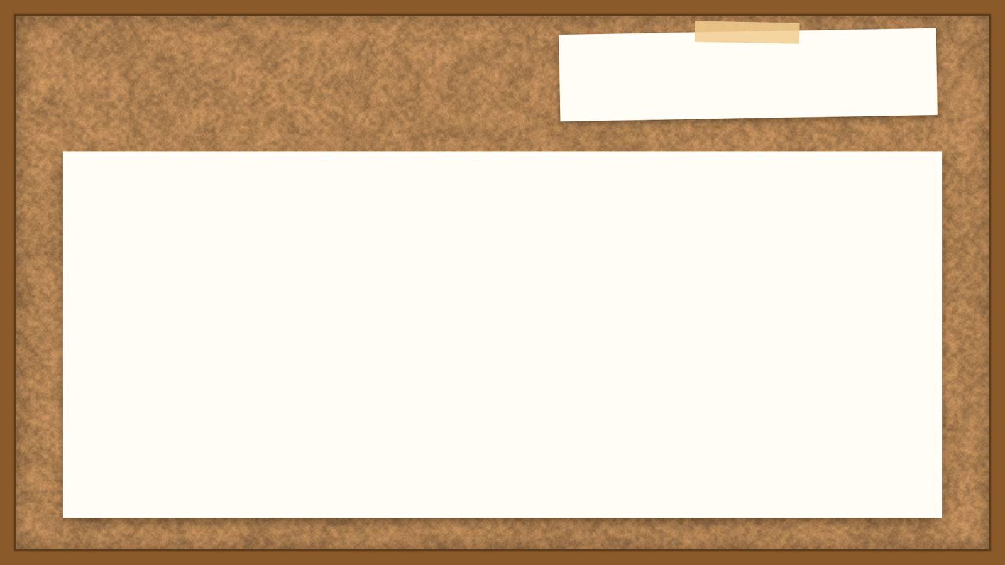
תרגול לקראת הבגרות
שאלה בסגנון בגרות
(חורף תשפ"ו (שאלון 1261))
חוק וחברה
8. קראו דברים, פרק כ', פסוקים א'-כ'.
ענו על סעיף א – חובה.
א. קראו פסוקים א'-ד' ופסוקים י"ט-כ'.
(1) לפי פסוקים א'-ד', ממה פוחד העם היוצא למלחמה, וכיצד המענה של הכוהן עשוי להפיג פחד זה? (4 נקודות)
(2) לפי פסוקים י"ט-כ', מהו החשש של המחוקק בנוגע להתנהגות העם בזמן מלחמה, ומהו הפתרון שהוא מציע? (4 נקודות)
ענו על אחד מן הסעיפים ב-ג.
18

Slide 19
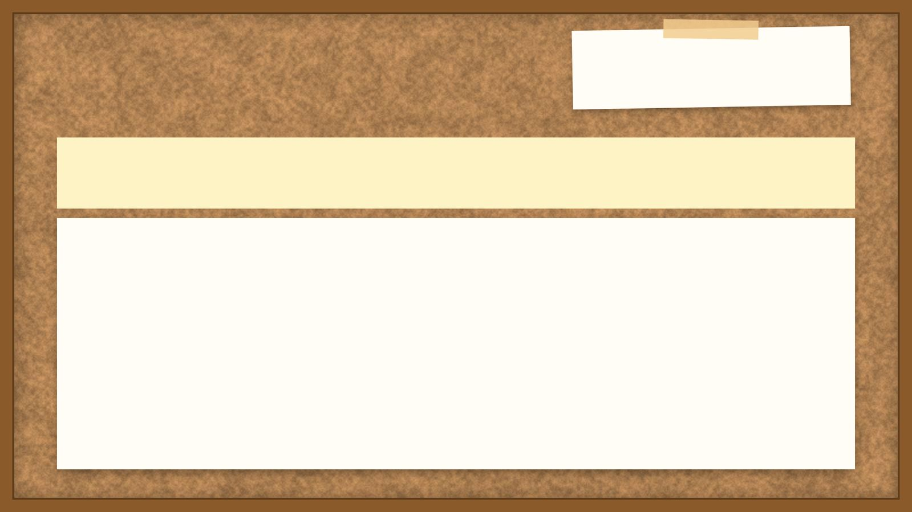
תשובות
תשובה לשאלה 1
קראו את הפסוקים בנושא «לפני המלחמה» (דברים כ׳). מה נאמר בהם? הביאו ראיה מן הכתוב.
• לפי טקסטולוגיה, כל פרק כ׳ עוסק בחוקי מלחמה, נושא שכמעט אינו מופיע בחוקי עמים אחרים. חוקי המלחמה באים להגביל את הלוחמים ולהתחשב באדם, בין שהוא מישראל ובין אויב. ה׳ הולך עם העם למלחמה.
19

Slide 20
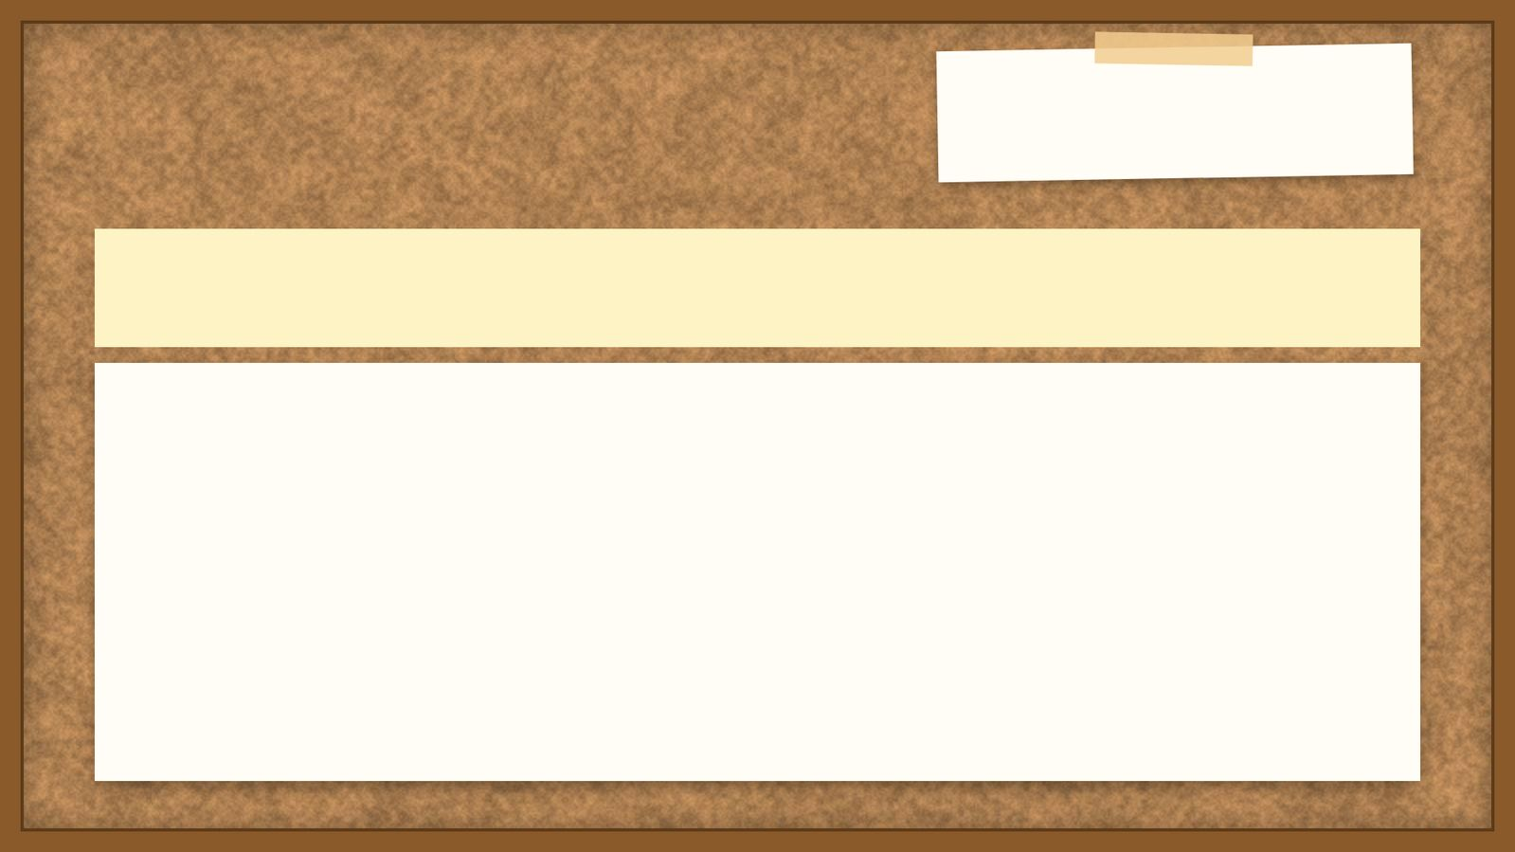
תשובות
תשובה לשאלה 2
קראו את הפסוקים בנושא «ערי כנען» (דברים כ׳). מה נאמר בהם? הביאו ראיה מן הכתוב.
• בערי עמי כנען, ״לא תחיה כל נשמה״. אלה החתי, האמורי, הכנעני, הפריזי, החוי והיבוסי, ״כאשר צוך ה׳ אלהיך״.
20

Slide 21
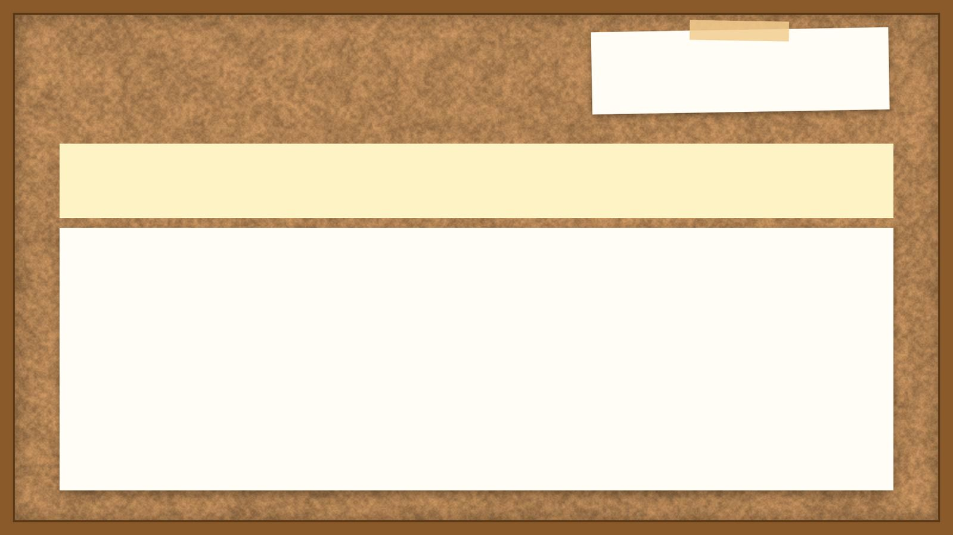
תשובות
תשובה לשאלה 3
קראו את הפסוקים בנושא «עצי מאכל» (דברים כ׳). מה נאמר בהם? הביאו ראיה מן הכתוב.
• בזמן מצור, ״לא תשחית את עצה לנדח עליו גרזן כי ממנו תאכל ואתו לא תכרת״. לפי טקסטולוגיה, חוק זה בא למנוע השחתה לשמה, ואולי הרמב״ן ראה בו מניעת ונדליזם.
21

Slide 22
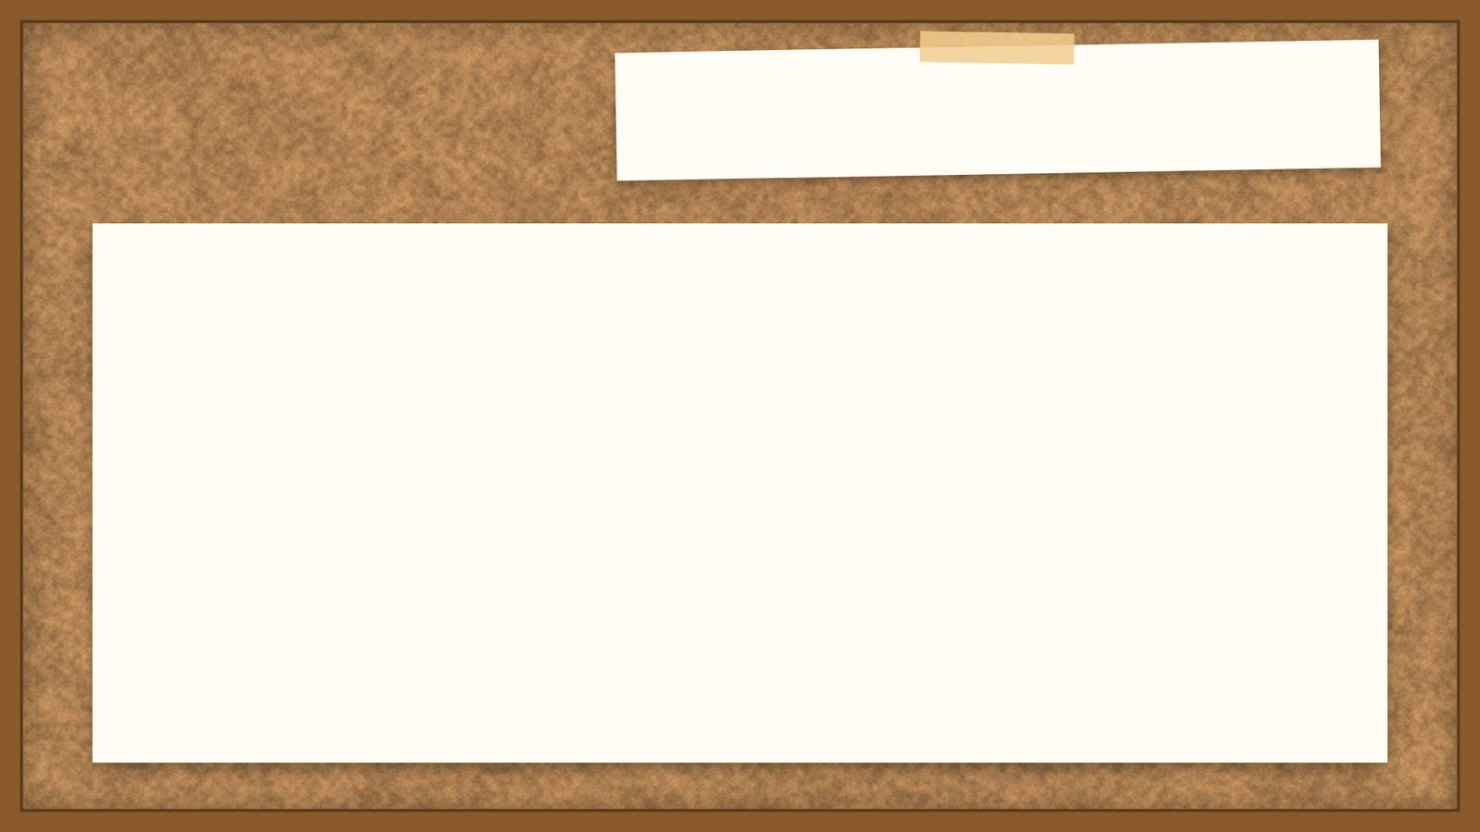
תשובות
מחוון – שאלת הבגרות (1/2)
הנה תמלול מלא של שתי התמונות שהעלית:
תמונה ראשונה (דברים י"ז)
3. קרא דברים, י"ז, 13-8.
ח. כִּי יִפָּלֵא מִמְּךָ דָבָר לַמִּשְׁפָּט בֵּין-דָּם לְדָם בֵּין-דִּין לְדִין וּבֵין נֶגַע לָנֶגַע דִּבְרֵי רִיבֹת בִּשְׁעָרֶיךָ וְקָמְתָּ וְעָלִיתָ אֶל-הַמָּקוֹם אֲשֶׁר יִבְחַר ה' אֱלֹהֶיךָ בּוֹ:
ט. וּבָאתָ אֶל-הַכֹּהֲנִים הַלְוִיִּם וְאֶל-הַשֹּׁפֵט אֲשֶׁר יִהְיֶה בַּיָּמִים הָהֵם וְדָרַשְׁתָּ וְהִגִּידוּ לְךָ אֵת דְּבַר הַמִּשְׁפָּט:
י. וְעָשִׂיתָ עַל-פִּי הַדָּבָר אֲשֶׁר יַגִּידוּ לְךָ מִן-הַמָּקוֹם הַהוּא אֲשֶׁר יִבְחַר ה' וְשָׁמַרְתָּ לַעֲשׂוֹת כְּכֹל אֲשֶׁר יוֹרוּךָ:
22

Slide 23

תשובות
מחוון – שאלת הבגרות (2/2)
יא. עַל-פִּי הַתּוֹרָה אֲשֶׁר יוֹרוּךָ וְעַל-הַמִּשְׁפָּט אֲשֶׁר-יֹאמְרוּ לְךָ תַּעֲשֶׂה לֹא תָסוּר מִן-הַדָּבָר אֲשֶׁר-יַגִּידוּ לְךָ יָמִין וּשְׂמֹאל:
יב. וְהָאִישׁ אֲשֶׁר-יַעֲשֶׂה בְזָדוֹן לְבִלְתִּי שְׁמֹעַ אֶל-הַכֹּהֵן הָעֹמֵד לְשָׁרֶת שָׁם אֶת-ה' אֱלֹהֶיךָ אוֹ אֶל-הַשֹּׁפֵט וּמֵת הָאִישׁ הַהוּא וּבִעַרְתָּ הָרָע מִיִּשְׂרָאֵל:
יג. וְכָל-הָעָם יִשְׁמְעוּ וְיִרָאוּ וְלֹא יְזִידוּן עוֹד:
השאלות:
א. מהו החוק הנזכר בפסוקים אלה, ומהו דינו של מי שאינו מציית לחוק זה? (10 נקודות)
23

